Slide 1
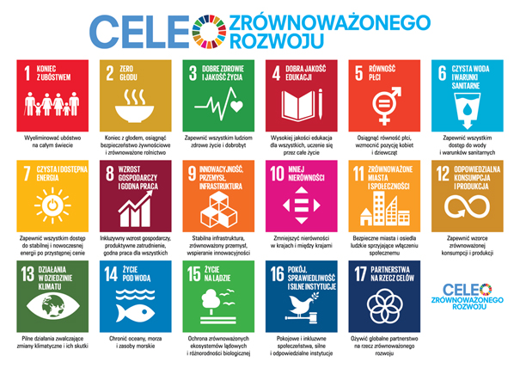
Rozwiązania dla Celów Zrównoważonego Rozwoju

Slide 2
Przygotowanie i cele warsztatów
Czas przygotowania: 10 – 15 minut
Celem warsztatów jest analiza całości Celów Zrównoważonego Rozwoju ONZ, zrozumienie natury wzajemnych powiązań, a następnie dostarczenie praktycznych oraz łatwych w użyciu narzędzi, które pomogą w ich osiągnięciu. Warsztaty zachęcą uczniów do oryginalnego myślenia oraz zmotywują do działania poprzez wykorzystanie narzędzi ramowych, które pomogą zidentyfikować, zdefiniować oraz rozwiązać największe wyzwania współczesności w zakresie zrównoważonego rozwoju.
1
Wyświetlenie slajdów oraz zachęcenie do dyskusji na temat ich aktualnej wiedzy o CZR ONZ oraz przedstawienie kluczowych narzędzi ramowych do identyfikacji i definiowania problemów i ich rozwiązań. Uczestnikom należy zadać pytania główne ujęte notatkach slajdów PowerPoint.
2
Ćwiczenia najlepiej przeprowadzić na dużej tablicy lub tablicy plakatowej z wykorzystaniem karteczek samoprzylepnych. Zadania można łatwo wyświetlić, aby umożliwić grupom wspólną pracę w ramach otwartej dyskusji.
3
Należy postępować zgodnie z instrukcjami zawartymi w lekcji dotyczącymi zasad tworzenia schematu problemów/rozwiązań oraz sposobu w jaki dana sytuacja odnosi się do CZR. W notatkach dla każdego slajdu znajduje się również instrukcja dotycząca tworzenia schematu rozwiązań.

Slide 3
CZR oraz dostosowanie programu nauczania
Czas przygotowania: 10 – 15 minut
Kluczowe efekty kształcenia i dostosowanie programu nauczania:
Umiejętności językowe oraz zrozumienie tekstu w języku angielskim: Należy prowadzić rozmowy dotyczące poruszanych zagadnień oraz omawianych tekstów. Należy przestrzegać ustalonych zasad prowadzenia dyskusji. Należy używać słów i zwrotów, których nauczono się w trakcie rozmów, czytania, słuchania oraz omawiania tekstów. Informacje, wnioski i dowody potwierdzające należy prezentować w sposób jasny, zwięzły i logiczny, tak aby słuchacze byli w stanie nadążyć za przyjętym tokiem rozumowania.
Nauki społeczne – Ludzie, miejsca i otoczenie środowiskowe: Nauka o ludziach, miejscach i miejsc w pobliżu środowiska umożliwia zrozumienie wzajemnych relacji pomiędzy ludźmi a otaczającym światem.
Nauka – Ziemia i działalność człowieka: Należy zaprezentować rozwiązania, które zmniejszają wpływ człowieka na przyrodę, wodę, powietrze i/lub inne żywe organizmy w otoczeniu. Ludzkie działania mogą wpływać na otaczający świat. Mamy jednak możliwość dokonywać wyborów ograniczających nasz wpływ na ziemię, wodę, powietrze i inne żywe istoty.
Dostosowanie do CZR
Elastyczne dostosowywane zajęcia lekcyjne
Plany lekcji są zaprojektowane tak, aby były elastyczne i odpowiadały na zmieniające się potrzeby uczniów. Lekcje można edytować oraz dostosowywać do indywidualnych potrzeb uczniów i klas. Do pobrania dostępna jest wersja PowerPoint z instrukcją dla nauczyciela oraz lekcja w formacie PDF do druku.

Slide 4
Warsztat
Czas trwania lekcji: 45 – 60 minut
1
Uczniów należy podzielić się na grupy 3-5 osób i przygotować tablicę z karteczkami samoprzylepnymi do ćwiczeń.
2
Wybrać jeden ze scenariuszy z formularza „Wyzwania CZR” do wykorzystania w ćwiczeniu ze schematem problemów/rozwiązań.
3
Rozpocząć tworzenie mapy schematu problemów/rozwiązań w grupach i zastosować jeden lub więcej CZR do problemu/rozwiązania zidentyfikowanych przez uczniów dla danego wyzwania CZR.
4
Po zakończeniu pracy ze schematem problemów/rozwiązań , grupy powinny określić własną ścieżkę rozwiązań za pomocą „deklaracji rozwiązań”, które ich zdaniem najlepiej rozwiążą podstawowy problem i przyczynią się do realizacji CZR. Grupy powinny przedstawić swoje wnioski pozostałym uczniom.

Slide 5
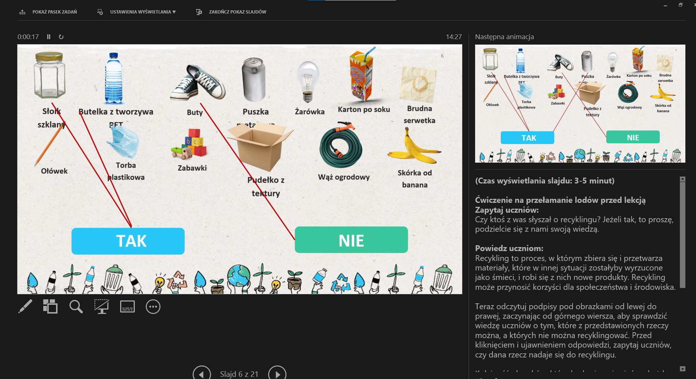
Przygotuj prezentację PowerPoint
Gdy jesteś gotowy(a), aby zaprezentować lekcje uczniom, kliknij pokaz slajdów u góry paska menu, a następnie wybierz „Od początku”.
Następnie naprowadź kursor „myszy” na lewy, dolny róg prezentacji.
Po rozwinięciu opcji zaznaczonej w zielonym kółku wybierz „Pokaż widok prezentera”. W widoku prezentera podczas prezentacji widzisz swoje notatki, a odbiorcy widzą tylko prezentację.
Notatki wyświetlają się w okienku po prawej stronie. Tekst powinien się zawijać automatycznie, a w razie potrzeby wyświetla się pionowy pasek przewijania. Możesz też zmienić rozmiar tekstu w okienku notatek, używając dwóch przycisków w lewym dolnym rogu tego okienka.
Lekcja elastyczna, z możliwością dostosowania
Konspekty są tak pomyślane, aby były elastyczne i pozwalały reagować na potrzeby, ewoluując podczas lekcji. Lekcje można edytować i dostosowywać do różnych indywidualnych kontekstów związanych z uczniami i środowiskiem lekcyjnym. Dostępna do pobrania jest wersja PowerPoint z instrukcjami dla nauczyciela oraz lekcja w formacie PDF do wydruku.

Slide 6
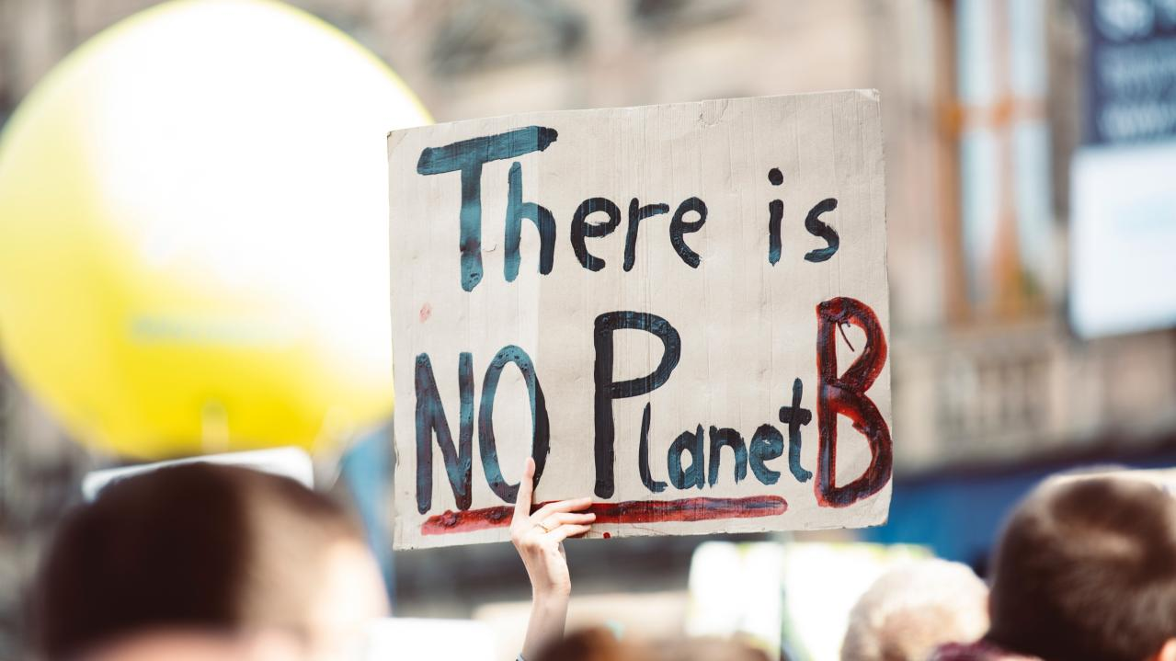
Notes:
(Czas trwania slajdu: 3 minuty)
Tekst na obrazie – „Nie ma Planety B”
Informacja do przekazania uczniom:
Żyjemy w coraz bardziej złożonym świecie. Chociaż w ostatnich dziesięcioleciach osiągnęliśmy bezprecedensowy wzrost gospodarczy i poczyniliśmy rzeczywiste postępy w wielu kluczowych kwestiach rozwojowych, to jednak przyćmiły one poważne błędy w naszym obecnym modelu rozwoju. Błędy powodują pogłębienie listy obciążeń środowiskowych i społecznych; obciążeń, stanowiących coraz większe zagrożenie dla naszego sposobu życia i sprawiających, że świat staje się o wiele trudniejszym miejscem do życia i zarabiania na życie. Mamy tylko jedną planetę. Nie ma „Planety B”.

Slide 7
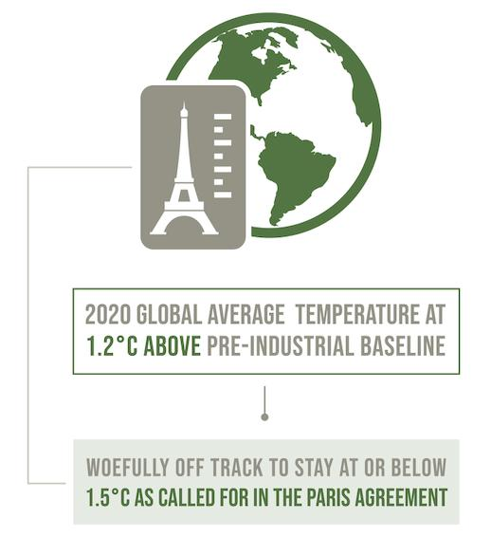
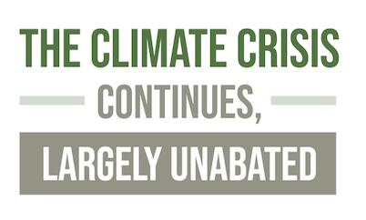
Notes:
(Czas trwania slajdu: 3 minuty)
Napisy na obrazie po lewej – „W 20202 r., średnia temperatura na planecie jest wyższa o 1,2°C niż przed rewolucją przemysłową.
Jesteśmy niebezpiecznie daleko od poziomu równego lub poniżej temperatury 1,5°C wyrażonej w Porozumieniu Paryskim.
Napisy na obrazie po prawej – kryzys klimatyczny postępuje, w dużej mierze temperatury pozostają na tym samym poziomie.
Informacja do przekazania uczniom:
Kryzys klimatyczny trwa nieprzerwanie. Po raz pierwszy w historii brazylijska część Amazońskiego lasu deszczowego, największego lasu świata, emituje obecnie więcej CO2 w stosunku do ilości pochłanianego gazu, co jest spowodowane działalnością człowieka, np. wycinką lasów. W 2020 roku stężenie gazów cieplarnianych nadal rosło, osiągając nowe, rekordowe wartości. Omawiany okres był jednym z trzech najcieplejszych lat w historii, przy średnich temperaturach światowych wyższych o około 1,2°C w porównaniu do wyjściowego okresu z lat 1850-1900. Świat nie realizuje celu Porozumienia Paryskiego, które mówiło o ograniczeniu globalnego ocieplenia do 2°C powyżej poziomu sprzed rewolucji przemysłowej oraz osiągnięcia zerowego poziomu emisji dwutlenku węgla netto CO² na całym świecie do 2050 roku.

Slide 8
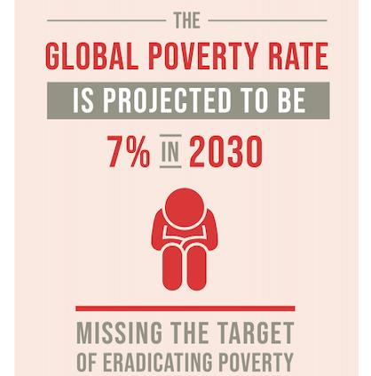
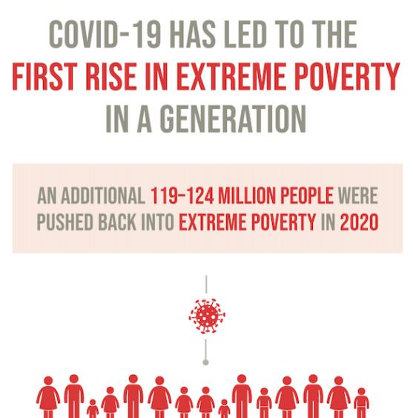
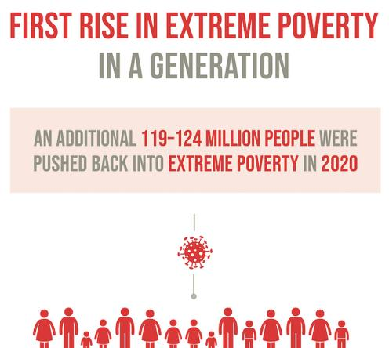
Notes:
(Czas trwania slajdu: 3 minuty) Opis obrazu po lewej – globalny wskaźnik ubóstwa w roku 2030 r. osiągnie przewidywaną wartość 7%. Nie uda się osiągnąć celu zakończenia ubóstwa.
Opis obrazu po prawej – pierwszy wzrost skrajnego ubóstwa od pokolenia. W 2020 r. około 119-124 miliony ludzi ponownie żyli w skrajnym ubóstwie w 2020 r.
Informacja do przekazania uczniom:
Udział ludności świata żyjącej w skrajnym ubóstwie spadł z 10,1 procent w 2015 roku do 9,3 procent w 2017 roku. Oznacza to, że liczba osób żyjących za kwotę niższą niż 1,90 USD dziennie spadła z 741 milionów do 689 milionów.
Jednak w latach 2015-2017 tempo spadku ograniczyło się do mniej niż pół punktu procentowego rocznie – w porównaniu do jednego punktu procentowego rocznie w latach 1990-2015. Według szacunków, w 2020 r. nastąpi wzrost światowej liczby osób dotkniętych ubóstwem z 119 do 124 milionów, z czego 60 procent zamieszkuje tereny Azji Południowej.
Na podstawie obecnych prognoz oczekuje się, że w 2030 roku stopa ubóstwa na świecie wyniesie 7 procent (około 600 milionów ludzi), a zatem cel likwidacji ubóstwa nie zostanie osiągnięty.

Slide 9
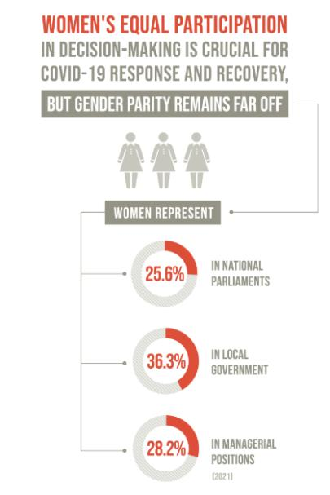
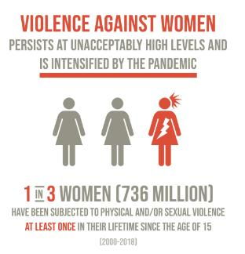
Notes:
(Czas trwania slajdu: 3 minuty)
Opis obrazu po lewej – równe uczestnictwo kobiet w procesie podejmowania decyzji ma kluczowe znaczenie w zakresie reagowania oraz powrotu do normalności po COVID-19, jednak w równość między płciami jest wysoce zachwiana. Kobiety stanowią 25,6% w parlamentach krajów. 36,3% w administracjach lokalnych, 28,2% na stanowiskach kierowniczych.
Opis obrazu po prawej – przemoc wobec kobiet istnieje na nieakceptowalnie wysokim poziomie i uległa dalszemu wzrostowi w wyniku pandemii. 1 na 3 kobiety (736 milionów) doświadczyła przemocy fizycznej i/lub seksualnej co najmniej raz w życiu od chwili ukończenia 15. lat (w okresie 2000-2018).
Informacja do przekazania uczniom:
Prawie jedna na trzy kobiety (736 milionów) w wieku co najmniej 15 lat doświadczyła przemocy fizycznej i/lub seksualnej, najczęściej ze strony partnera. Przemoc w stosunku do partnerów zaczyna się na stosunkowo wczesnym etapie życia. Spośród dziewcząt i kobiet, które kiedykolwiek były zamężne lub miały partnera, prawie 24 procent w wieku od 15 do 19 lat doświadczyło przemocy. W grupie kobiet w wieku od 20 do 24 lat wartość wynosi 26 procent.
W poszczególnych regionach świata stwierdzono pewne różnice w stosowaniu przemocy wobec partnera, przy czym w regionach o niskim i niskim i średnim dochodzie zdarza się to częściej niż w regionach o wysokim dochodzie. Różnice te prawdopodobnie odzwierciedlają wyzwania, przed którymi często stoją kobiety wychodzące ze związków dotkniętych przemocą – takie jak m.in. niewystarczające zasoby ekonomiczne, ograniczona ilość czy dostęp do formalnych usług wsparcia, niedostateczne sieci wsparcia społecznego i obawa przed reperkusjami związanymi z napiętnowaniem społecznym.

Slide 10
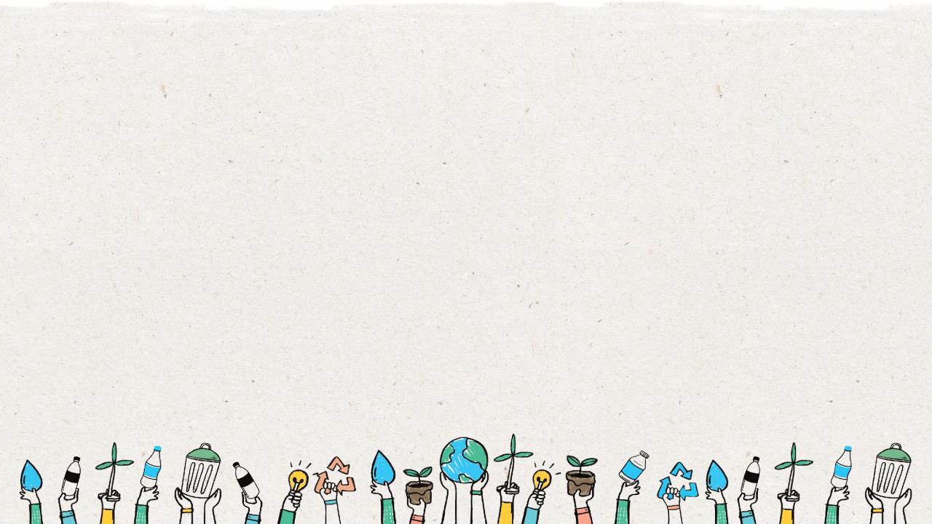
JAK
DOKONAĆ ZMIANY
Notes:
(Czas trwania slajdu: 2 minuty)
Pytanie do zadania uczniom:
W jaki sposób my, jako obywatele świata, możemy wywołać zmiany niezbędne w celu bardziej zrównoważonej przyszłości?

Slide 11
Notes:
(Czas trwania slajdu: 3 minuty)
Informacja do przekazania uczniom:
Cele Zrównoważonego Rozwoju (CZR), znane również jako Cele Globalne, zostały przyjęte przez Organizację Narodów Zjednoczonych w 2015 r. jako uniwersalne wezwanie do działania w celu zakończenia ubóstwa, ochrony planety oraz zagwarantowania pokoju i dobrobytu dla wszystkich ludzi do 2030 r. 193 kraje wspólnie zobowiązały się do priorytetowego wspierania najbardziej wykluczonych. CZR mają na celu położenie kresu ubóstwu, głodowi, AIDS oraz dyskryminacji kobiet i dziewcząt. Kreatywność, know-how, technologia i zasoby finansowe całego społeczeństwa są niezbędne do osiągnięcia CZR we wszystkich obszarach.

Slide 12
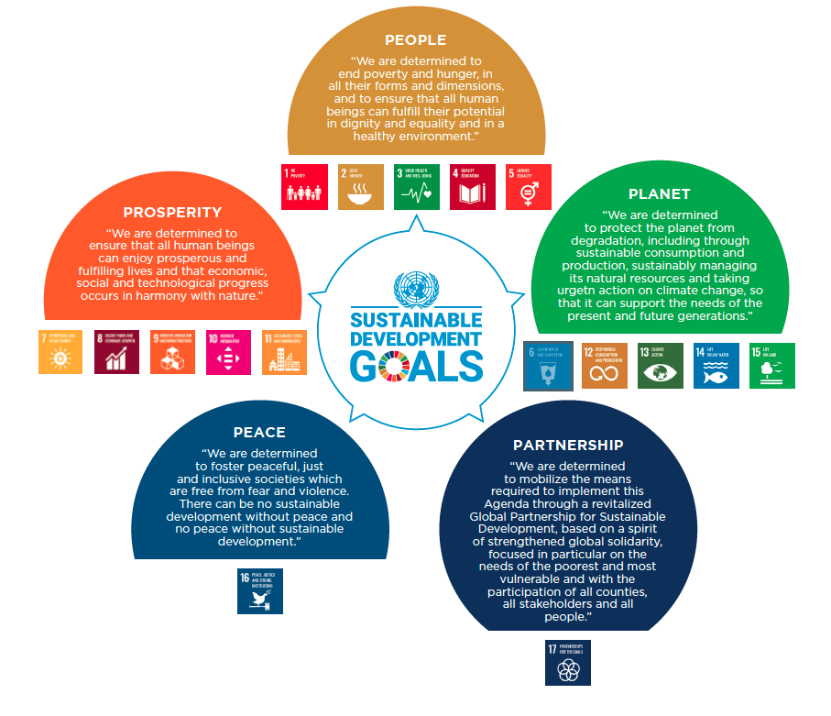
Ludzie Jesteśmy zdecydowani położyć kres ubóstwu i głodowi we wszystkich formach, oraz zapewnić wszystkim istotom ludzkim możliwość realizacji ich potencjału w godności, równości i w zdrowym środowisku.
Dobrobyt Jesteśmy zdecydowani zapewnienia wszystkim ludziom dostatniego i spełnionego życia, jak również zapewnienia aby postęp gospodarczy, społeczny i technologiczny następował w harmonii z naturą.
Planeta Jesteśmy zdecydowani chronić naszą planetę przed degradacją, między innymi poprzez zrównoważoną konsumpcję i produkcję, zrównoważone zarządzanie jej zasobami naturalnymi oraz podjęcie natychmiastowych działań w zakresie zmian klimatycznych, tak aby mogła ona zaspokoić potrzeby obecnego i przyszłych pokoleń.
Pokój Jesteśmy zdecydowani wspierać pokojowe, sprawiedliwe i integracyjne społeczeństwa, wolne od strachu i przemocy. Zrównoważony rozwój nie istnieje bez pokoju, a pokój nie nastąpi bez zrównoważonego rozwoju.
Partnerstwo Jesteśmy zdecydowani zmobilizować środki niezbędne do realizacji przedmiotowej Agendy poprzez Globalne Partnerstwo na rzecz Zrównoważonego Rozwoju, oparte na duchu wzmocnionej globalnej solidarności, skoncentrowane na potrzebach najuboższych i najbardziej wrażliwych oraz z udziałem wszystkich krajów, wszelkich zainteresowanych stron oraz wszystkich ludzi.
Notes:
(Czas trwania slajdu: 3 minuty)
Informacja do przekazania uczniom:
Każdy z 17 CZR należy do jednego z pięciu filarów Agendy 2030 – ludzie, dobrobyt, planeta, pokój i partnerstwo. Oto główne 5 obszarów CZR.
Ludzie Jesteśmy zdecydowani położyć kres ubóstwu i głodowi we wszystkich formach, oraz zapewnić wszystkim istotom ludzkim możliwość realizacji ich potencjału w godności, równości i w zdrowym środowisku.
Planeta Jesteśmy zdecydowani chronić naszą planetę przed degradacją, między innymi poprzez zrównoważoną konsumpcję i produkcję, zrównoważone zarządzanie jej zasobami naturalnymi oraz podjęcie natychmiastowych działań w zakresie zmian klimatycznych, tak aby mogła ona zaspokoić potrzeby obecnego i przyszłych pokoleń.
Dobrobyt Jesteśmy zdecydowani zapewnienia wszystkim ludziom dostatniego i spełnionego życia, jak również zapewnienia aby postęp gospodarczy, społeczny i technologiczny następował w harmonii z naturą.
Pokój Jesteśmy zdecydowani wspierać pokojowe, sprawiedliwe i integracyjne społeczeństwa, wolne od strachu i przemocy. Zrównoważony rozwój nie istnieje bez pokoju, a pokój nie nastąpi bez zrównoważonego rozwoju.
Partnerstwo Jesteśmy zdecydowani zmobilizować środki niezbędne do realizacji przedmiotowej Agendy poprzez Globalne Partnerstwo na rzecz Zrównoważonego Rozwoju, oparte na duchu wzmocnionej globalnej solidarności, skoncentrowane na potrzebach najuboższych i najbardziej wrażliwych oraz z udziałem wszystkich krajów, wszelkich zainteresowanych stron oraz wszystkich ludzi.

Slide 13
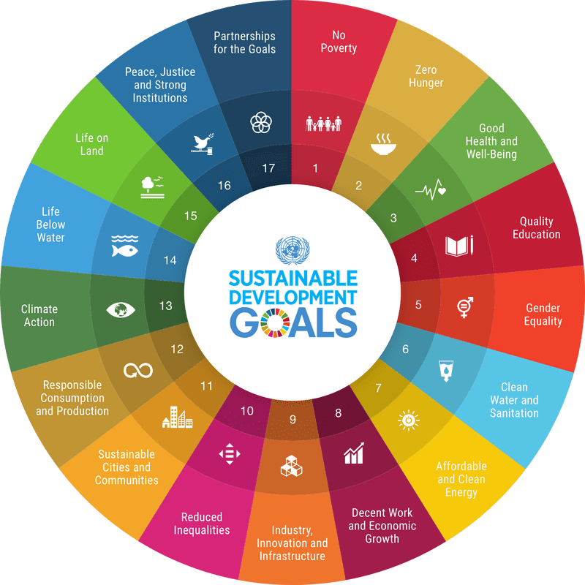
169 Celów
Szczegółowe informacje dotyczące wymogów w zakresie wymiarów społecznych, środowiskowych i ekonomicznych
230 wskaźników
Podkreślenie kluczowych zbiorów danych w celu monitorowania przez rządy w celu osiągnięcia założonych celów
Notes:
(Czas trwania slajdu: 2 minuty)
Informacja do przekazania uczniom:
Prawdziwa siła CZR tkwi w detalach określonych w ramach 17 celów głównych. CZR opierają się na 169 konkretnych celach i ponad 200 wskaźnikach, które dostarczają zharmonizowanych wytycznych w zakresie zrównoważonego rozwoju planety.

Slide 14
14.1
Do 2025 roku zapobiegać i znacznie zmniejszyć poziom wszelkich rodzajów zanieczyszczeń morza.
14.2
Do 2020 zarządzać i chronić morskie i przybrzeżne ekosystemy w sposób zrównoważony, tak by uniknąć znacznych, niekorzystnych skutków.
14.3
Zminimalizować skutki zakwaszenia oceanów, w tym poprzez wzmocnioną współpracę naukową na wszystkich szczeblach.
14.4
Do 2020 roku skutecznie uregulować kwestie pozyskiwania owoców morza oraz wyeliminować nadmierne połowy ryb, nielegalne, niezarejestrowane i nieuregulowane rybołówstwo oraz destrukcyjne praktyki połowów.
14.5
Do 2020 roku objąć ochroną co najmniej 10% wybrzeży i obszarów morskich.
14.6
Do 2020 roku wyeliminować określone formy subwencji na rybołówstwo, które przyczyniają się do budowy nadmiernych zdolności i przełowienia ryb.
14.7
Do 2030 roku zwiększyć korzyści ekonomiczne dla rozwijających się państw położonych na małych wyspach i krajów najsłabiej rozwiniętych, płynące z wykorzystywania zasobów morskich.
14.a
Poszerzać wiedzę naukową, rozwijać potencjał badawczy i przekazywać technologie morskie.
14.b
Zapewnić lokalnym rybakom łowiącym na małą skalę dostęp do rynków i zasobów morskich.
Zwiększyć ochronę i zrównoważone wykorzystywanie oceanów i ich zasobów poprzez wdrażanie prawa międzynarodowego, zgodnego z Konwencją Narodów Zjednoczonych o Prawie Morza (United Nations Convention on the Law of the Sea - UNCLOS).
14.c
Notes:
(Czas trwania slajdu: 3 minuty)
Informacja do przekazania uczniom:
Głębszej analizie poddamy CZR nr 14 „Życie pod wodą”.
Dla Celu 14 wyznaczono 10 celów, które zawierają konkretne, wymierne, osiągalne, istotne i określone w czasie kryteria, które mają kierować ogólną realizacją celu, jakim jest poprawa „życia pod wodą”.

Slide 15
14.1.1
Wskaźnik eutrofizacji obszarów przybrzeżnych oraz gęstość zanieczyszczenia wód plastikiem
14.2.1
Proporcja krajowych wyłącznych stref ekonomicznych zarządzanych na zasadzie podejścia ekosystemowego
14.3.1
Średnia kwasowość środowiska morskiego (pH) mierzona za pomocą uzgodnionych prób reprezentatywnych
14.4.1
Proporcja stad ryb w ramach biologicznie zrównoważonych poziomów
14.5.1
Odsetek obszarów chronionych w odniesieniu do obszarów morskich
14.6.1
Postępy państw w zakresie stopnia realizacji instrumentów międzynarodowych mających na celu zwalczanie nielegalnych, niezgłaszanych oraz nieuregulowanych połowów
14.7.1
Zrównoważone rybołówstwo wyrażone jako procent PKB w małych, rozwijających się krajach wyspiarskich wobec krajów najsłabiej rozwiniętych oraz wszystkich krajów
14.A.1
Proporcja całkowitego budżetu przeznaczonego na prace badawcze w zakresie technologii morskich
14.B.1
Postępy krajów w zakresie stopnia wdrażania ram prawnych/regulacyjnych/politycznych/instytucjonalnych ujmujących oraz chroniących praw dostępu dla rybołówstwa tradycyjnego
14.C.1
Liczba krajów czyniących postępy w ratyfikacji, zatwierdzaniu oraz realizacji instrumentów morskich w drodze ram prawnych, politycznych oraz instytucjonalnych w celu wdrażania przepisów prawa międzynarodowego, wyrażanego w Konwencji Organizacji Narodów Zjednoczonych w zakresie prawa morskiego w celu utrzymania oraz zrównoważonego użytkowania oceanów oraz ich zasobów.
Notes:
(Czas trwania slajdu: 2 minuty)
Informacja do przekazania uczniom:
Aby zagwarantować realizację celów zmierzających do osiągnięcia CZR nr 14, podkreśla się ramy wskaźników i danych statystycznych w celu monitorowania postępów, informowania o polityce i zapewnienia odpowiedzialności wszystkich zainteresowanych stron.

Slide 16
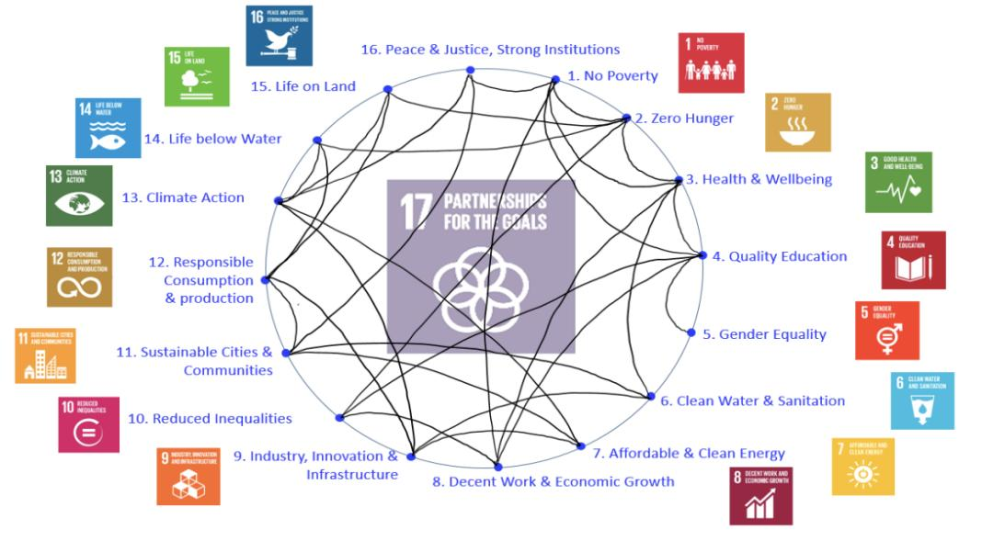
16. Pokój, sprawiedliwość i silne instytucje
1. Koniec z ubóstwem
15. Życie na lądzie
2. Zero głodu
14. Życie pod wodą
13. Działania w dziedzinie klimatu
3. Dobre zdrowie i jakość życia
12. Odpowiedzialna konsumpcja i produkcja
4. Dobra jakość edukacji
5. Równość płci
11. Zrównoważone miasta i społeczności
6. Czysta woda i warunki sanitarne
10. Mniej nierówności
9. Innowacyjność, przemysł i infrastruktura
7. Czysta i dostępna energia
8. Wzrost gospodarczy i godna praca
Notes:
(Czas trwania slajdu: 3 minuty)
Informacja do przekazania uczniom:
CZR są ze sobą głęboko powiązane – brak postępu w realizacji jednego celu utrudnia postęp w realizacji innych. 17 celów zmierzających do „położenia kresu ubóstwu i zapewnienia dobrobytu wszystkim” nie może zostać zrealizowanych częściowo lub w ograniczonym zakresie. Nie możemy zapewnić zdrowia i dobrobytu (CZR 3) wszystkim obywatelom świata, nie eliminując na przykład ubóstwa (CZR 1) i głodu (CZR 2). Nie możemy osiągnąć równości płci (CZR 5) bez godnej pracy i wzrostu gospodarczego dla wszystkich (CZR 8). Nie możemy podjąć działań na rzecz klimatu (CZR 13) bez zapewnienia przystępnej cenowo i czystej energii (CZR 7).

Slide 17
Środowiskowe
Społeczne
Gospodarcze
Notes:
(Czas trwania slajdu: 3 minuty)
Informacja do przekazania uczniom:
Zrównoważony rozwój to równowaga między celami społecznymi, ekologicznymi i ekonomicznymi. Wszystkie 17 CZR mieszczą się na jednym z obszarów trzech aspektów rozwoju lub na ich styku.

Slide 18
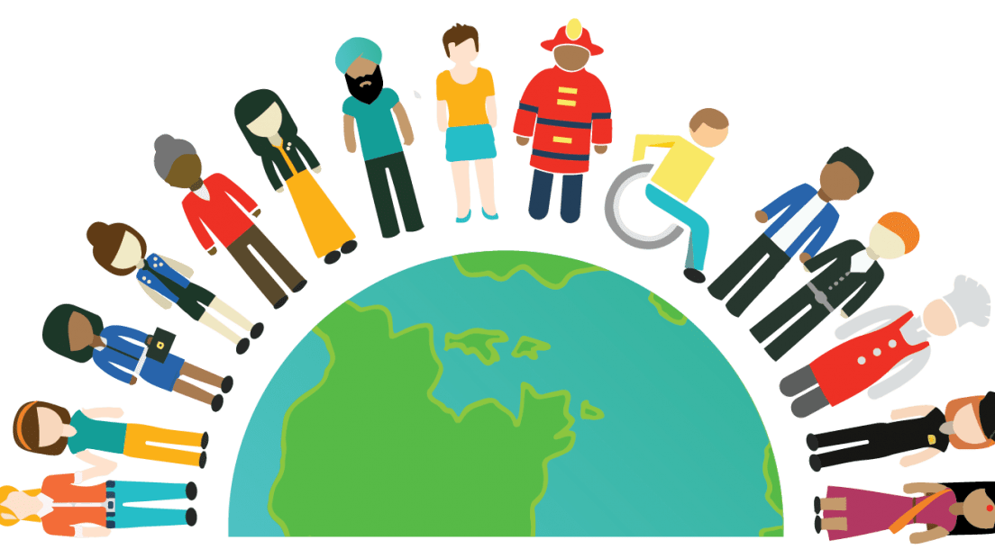
Jak osiągamy CZR i zapewniamy, że nikt nie pozostaje pominięty?
Notes:
(Czas trwania slajdu: 2 minuty)
Informacja do przekazania uczniom:
Jak więc osiągnąć te cele i osiągnąć bardziej zrównoważoną przyszłość?
Musimy na nowo przemyśleć problemy, rozwiązania oraz istniejące systemy, aby dogłębnie i znacząco zrozumieć naturę problemów i kontekst naszej obecnej sytuacji, zanim zaczniemy wdrażać rozwiązania.
Narzędzia służące do mapowania są doskonałym sposobem na ramowe ujęcie przyczyn i skutków problemów, a także tego, jak pewne działania i cele mogą pomóc w znalezieniu rozwiązań. Przyjrzyjmy się schematowi problemów/rozwiązań, a następnie podejmiemy analizę problemów i ich potencjalnych rozwiązań.

Slide 19
Schemat problemu
Schemat rozwiązań
Skutki
Cel
Przyczyny
Metody
Negatywne sformułowania
Pozytywne sformułowania
Notes:
(Czas trwania slajdu: 3 minuty)
Informacja do przekazania uczniom:
Analiza schematu problemów/rozwiązań to narzędzie, które pomaga zrozumieć złożone wyzwania i znaleźć odpowiednie rozwiązania poprzez szczegółowe odwzorowanie przyczyn i skutków każdego konkretnego problemu.
Czym jest schemat problemów/rozwiązań? Schemat problemów stanowi przegląd znanych przyczyn i skutków zidentyfikowanego problemu. Analizę skonstruowano tak, że przyczyny i skutki przedstawiono wizualnie, co pokazuje powiązania między różnymi czynnikami. Przyczyny to źródła problemu (korzenie), główny problem to jego trzon (pień), a konsekwencje/skutki to rozwinięcia (gałęzie). Schemat rozwiązań przedstawia inicjatywy, działania i projekty stanowiące logiczne rozwiązania stanowiące reakcję na wstępny schemat problemów.

Slide 20
Schemat problemu
Nieznane skutki uboczne ludzkiej konsumpcji
Zagrożenie ekosystemów
Skutki
Skutki
Odpady przedostają się do łańcucha pokarmowego
Zwiększenie ilości odpadów przedostających się do środowiska
Niski poziom odzyskiwania odpadów
Problemy
Problem
Nieprawidłowe zarządzanie odpadami u źródła
Rządy nie finansują recyklingu odpadów
Przyczyny
Przyczyny
Nieprawidłowa segregacja odpadów w domach
Brak współczesnej infrastruktury segregacji odpadów
Zestawienie problemów (negatywnych): Niski poziom odzyskiwania odpadów.
Notes:
(Czas trwania slajdu: 5 minuty)
Informacja do przekazania uczniom:
Schemat problemów stanowi przegląd wszystkich znanych przyczyn i skutków zidentyfikowanego problemu. Jest to istotne na etapie planowania zaangażowania społeczności lub projektu zmiany zachowania, gdyż ustanawia kontekst w którym projekt ma być realizowany. Schemat problemów polega na sporządzeniu mapy przyczyn zidentyfikowanego problemu przewidzianego do rozwiązania, a także na określeniu jego skutków oraz sposobu w jaki powoduje on kolejne problemy.
Pierwszym krokiem jest omówienie i uzgodnienie problemu lub zagadnienia, które ma zostać poddane analizie. Na tym etapie dochodzi do „określenia problemu”. Należy starać się jak najbardziej skonkretyzować problem, gdyż ułatwi to wykonanie schematu problemów. Problem lub zagadnienie jest wpisane w środek diagramu i staje się „pniem” schematu. Jest to także „problem centralny”. Problem nie musi być dokładnie wyrażony słowami, ponieważ będzie on pogłębiany przez „korzenie” i „gałęzie”. Należy natomiast zwrócić uwagę na realne zagrożenie, które dotyczy wszystkich.
Następnie grupa identyfikuje przyczyny problemu głównego – które będą jego „korzeniami” – a następnie przystępuje do identyfikacji konsekwencji, które będą gałęziami. Przyczyny i skutki można określać na karteczkach samoprzylepnych lub w notatnikach, zarówno samodzielnie jak i w parach, pamiętając aby można je było ułożyć w logiczny sposób przyczynowo-skutkowy.

Slide 21
Schemat rozwiązań
Brak efektów ubocznych dla zdrowia ludzi
Brak zagrożeń dla ekosystemów
Cel
Główny cel
Odpady nie przedostają się do łańcucha żywnościowego
Odpady nie przedostają się do środowiska
Wysoki współczynnik recyklingu
Cele / Wyniki
Rozwiązania
Prawidłowe zarządzanie odpadami u źródła
Recykling odpadów finansowany przez rządy
Metody
Cele
Prawidłowa segregacja odpadów w domach
Odpowiednia, współczesna infrastruktura segregacji odpadów
Określenie rozwiązania (pozytywne): Wysoki poziom odzyskiwania odpadów.
Notes:
(Czas trwania slajdu: 5 minuty)
Informacja do przekazania uczniom:
Schemat rozwiązań (zwanych również celami) powstaje poprzez odwrócenie negatywnych sformułowań budujących schemat problemów i utworzenie sformułowań pozytywnych. Na przykład – przyczyna (schemat problemów) taka jak „brak wiedzy” stanie się środkiem takim jak „zwiększenie wiedzy”. Schemat celów pokazuje związek przyczynowo-skutkowy pomiędzy celami.
Krok 1: Należy przeformułować wszystkie negatywne sformułowania analizy problemu na sformułowania pozytywne, które są pożądane i realnie osiągalne.
Krok 2: Skontrolować powiązania pomiędzy środkami a celami w celu zapewnienia poprawności i kompletności hierarchii; związki przyczynowo-skutkowe w schemacie problemów należy następnie przekształcić w powiązania pomiędzy środkami a celami na schemacie celów.
Krok 3: W razie potrzeby należy przeformułować stwierdzenia i dodać nowe, jeżeli wydają się one odpowiednie i konieczne do osiągnięcia celu na kolejnym, wyższym poziomie. Alternatywnie, należy usunąć, które nie będą wydawały się pasujące lub niezbędne.

Slide 22
Schemat problemu
Schemat rozwiązań
Zagrożenie ekosystemów
Nieznane skutki uboczne ludzkiej konsumpcji
Niski poziom zdrowia populacji
Niski poziom wykorzystania gruntów w celach rolniczych
Wysoki poziom zdrowia populacji
Wysoki poziom wykorzystania gruntów w celach rolniczych
Brak zagrożeń dla ekosystemów
Brak efektów ubocznych dla zdrowia ludzi
Skutki
Cel
Zwiększenie ilości odpadów przedostających się do środowiska
Odpady przedostają się do łańcucha pokarmowego
Nieprawidłowe żywienie
Rolnicy o niskich dochodach
Prawidłowe żywienie
Rolnicy o wysokich dochodach
Odpady nie przedostają się do środowiska
Odpady nie przedostają się do łańcucha żywnościowego
Niski poziom odzyskiwania odpadów
Niska produktywność rolnictwa
Wysoka produktywność rolnictwa
Wysoki współczynnik recyklingu
Problem
Rozwiązania
Rządy nie finansują recyklingu odpadów
Nieprawidłowe zarządzanie odpadami u źródła
Wysoki poziom strat pozbiorczych
Niska żyzność gleby
Niski poziom strat pozbiorczych
Wysoka żyzność gleby
Recykling odpadów finansowany przez rządy
Prawidłowe zarządzanie odpadami u źródła
Przyczyny
Metody
Brak współczesnej infrastruktury segregacji odpadów
Nieprawidłowa segregacja odpadów w domach
Niedostateczny poziom przechowywania
Wysoka erozja
Dostateczny poziom przechowywania
Niski poziom erozji
Odpowiednia, współczesna infrastruktura segregacji odpadów
Prawidłowa segregacja odpadów w domach
Zestawienie problemów (negatywnych):
Niski poziom odzyskiwania odpadów.
Określenie rozwiązania (pozytywne): Wysoki poziom odzyskiwania odpadów.
Notes:
(Czas trwania slajdu: 5 minuty)
Informacja do przekazania uczniom:
Przeformułowanie problemów na cele należy przeprowadzać z zachowaniem dużej ostrożności. Jeżeli po przeformułowaniu, któreś ze stwierdzeń utraci swój pierwotny sens, należy sformułować stwierdzenie zastępcze lub je usunąć, albo pozostawić problem bez zmian. Ważne jest, aby na tym etapie dokonać przeglądu sformułowanych celów oraz powiązanego z nimi schematu.
Określenie problemu „Jakość wody w rzekach ulega pogorszeniu” można przeformułować na „jakość wody w rzekach ulega poprawie”.
Określenie problemu „Utrata zaufania do usług publicznych” można przeformułować na „zaufanie ludzi do usług publicznych zostało przywrócone”.
Określenie problemu „Transport publiczny jest w złym stanie” można przeformułować na „transport publiczny jest utrzymywany w dobrym stanie”.

Slide 23
1.
Wybrać scenariusz wyzwania w zakresie zrównoważonego rozwoju z przygotowanych materiałów
2.
Stworzyć schemat problemu i określić problem
Skutki
Negatywne sformułowania
Przyczyny
3.
Stworzyć schemat głównych celów i określić rozwiązanie
4.
Wybrać preferowany sposób reagowania, a następnie połączyć z CZR, któremu odpowiada
Cel
Pozytywne
sformułowania
Metody
Notes:
Informacja do przekazania uczniom:
W przypadku zadań grupowych należy postępować zgodnie z poniższą instrukcją:
Krok 1 Proszę wybrać wyzwanie związane ze zrównoważonym rozwojem i określić cele zrównoważonego rozwoju związane z tym wyzwaniem.
Krok 2 Stworzyć schemat problemów analizujące przyczyny i skutki wyzwania.
Krok 3 Stworzyć schemat celów i określić ścieżkę, która pozwoli je wykonać.
Krok 4 Wybrać preferowane rozwiązanie, utworzyć opis problemu i rozwiązań, a następnie powiązać swoje wypowiedzi z CZR. Należy spróbować połączyć wypowiedzi z celami i wskaźnikami CZR.

